Slide 1
Definice hmoty
Vzorem (pravzory, pralátka…)
Identifikací (redukce na známou vlastnost)
Gnoseologicky

Slide 2
Hmota
Hmota jako substance
Hmota jako obecný pojem
Obecné vlastnosti
Trvání a změna (stálost a pohyb)
Diskrétnost a spojitost
Prostor a čas

Slide 3
Formální stránka definice
Hmota je objektivní realita…
Objektivní realita je hmota (hmotná)
Hmota
Objektivní realita
Hmota

Slide 4
Gnoseologický paradox I
„Vše je materiální“
„Materiální je zdrojem počitků“
Nelze současně hovořit o věcech a o poznání věcí
→ Ontologie vs. gnoseologie

Slide 5
Gnoseologický paradox II
Seznam lidí, seznam aut, seznam domů
Seznam seznamů
➔
Množina množin, které nezahrnují sebe sama
Je svým prvkem?
Ano → Ne
Ne → Ano

Slide 6
Hmota a pojmy příbuzné
Látka
Hmotnost
Energie
Antihmota
Hmota jako zástupný pojem

Slide 7
Příbuzné pojmy
Příroda
Svět
Vesmír

Slide 8
Příbuzné pojmy
Příroda
Svět
Vesmír

Slide 9
Příbuzné pojmy
Příroda
Svět
Vesmír

Slide 10
Příbuzné pojmy
Příroda
Svět
Vesmír

Slide 11
Vesmír
Rozměry
Obsah
Tvar

Slide 12
Rozměry vesmíru
Od malého statického vesmíru (Aristoteles)

Slide 13
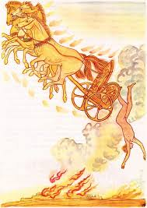

Slide 14
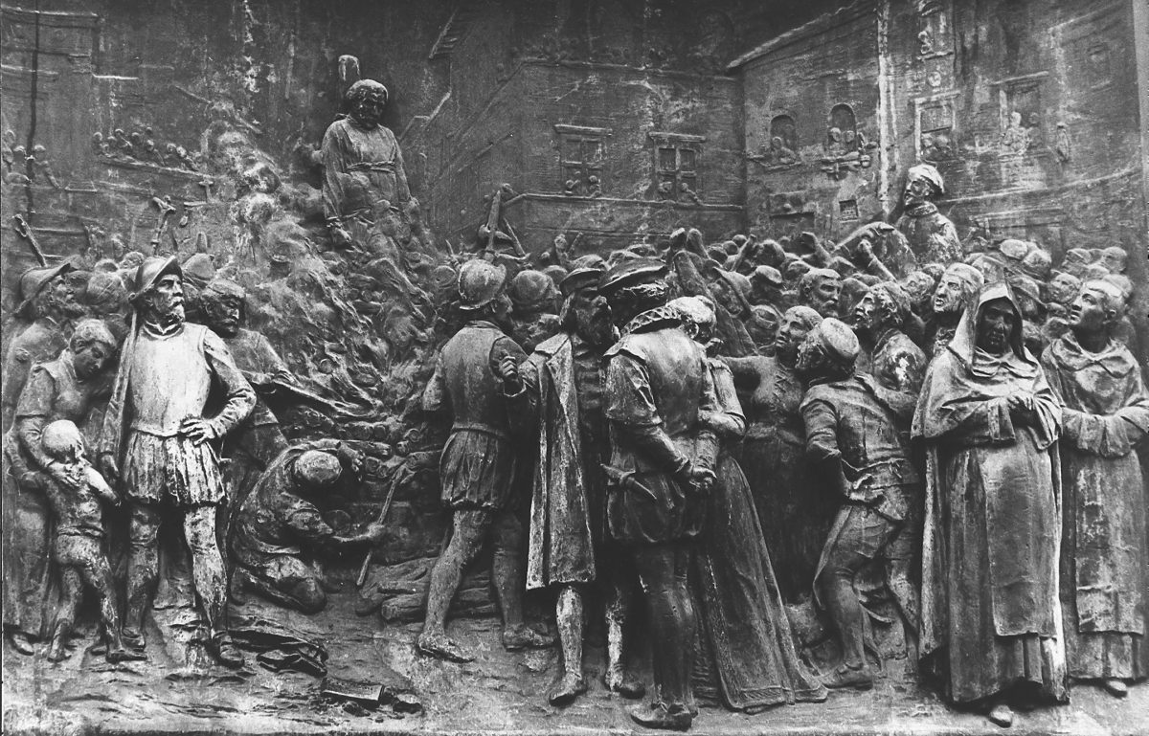

Slide 16
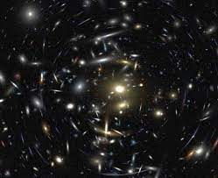
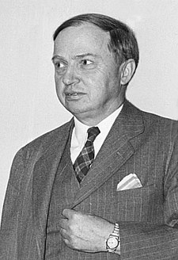
Jacobus Kapteyn
Harlow Shapley

Slide 17
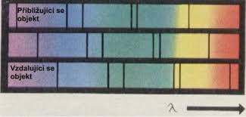
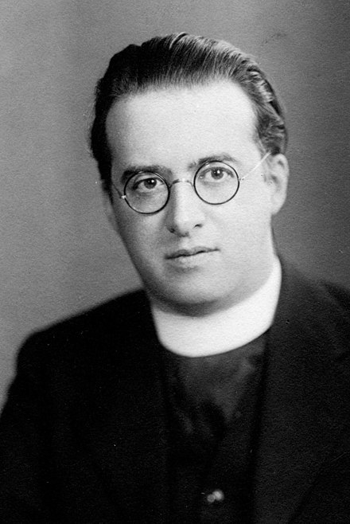
Edwin Hubble
Georges Lemaître

Slide 18
…
…
…
Po (ne)konečný dynamický vesmír

Slide 19
Obsah
Éter
Substance
Tělesa
Hmota
Chemické prvky (jejich zastoupení)
H – 75 %
He – 23 %
Ostatní – 2 %

Slide 20
Obsah

Slide 21
Tvar
Plocha
Koule
Zakřivený prostor (konečnost – nekonečnost)

Slide 23
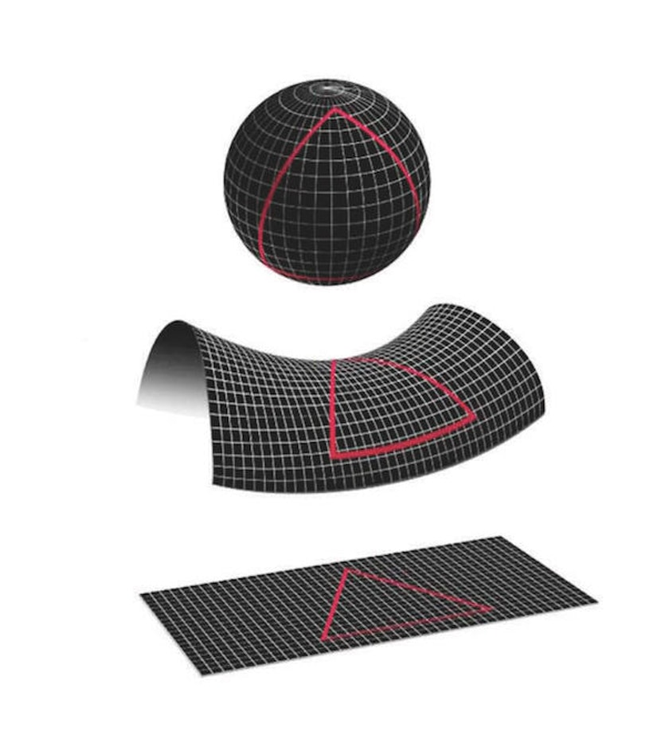

Slide 24
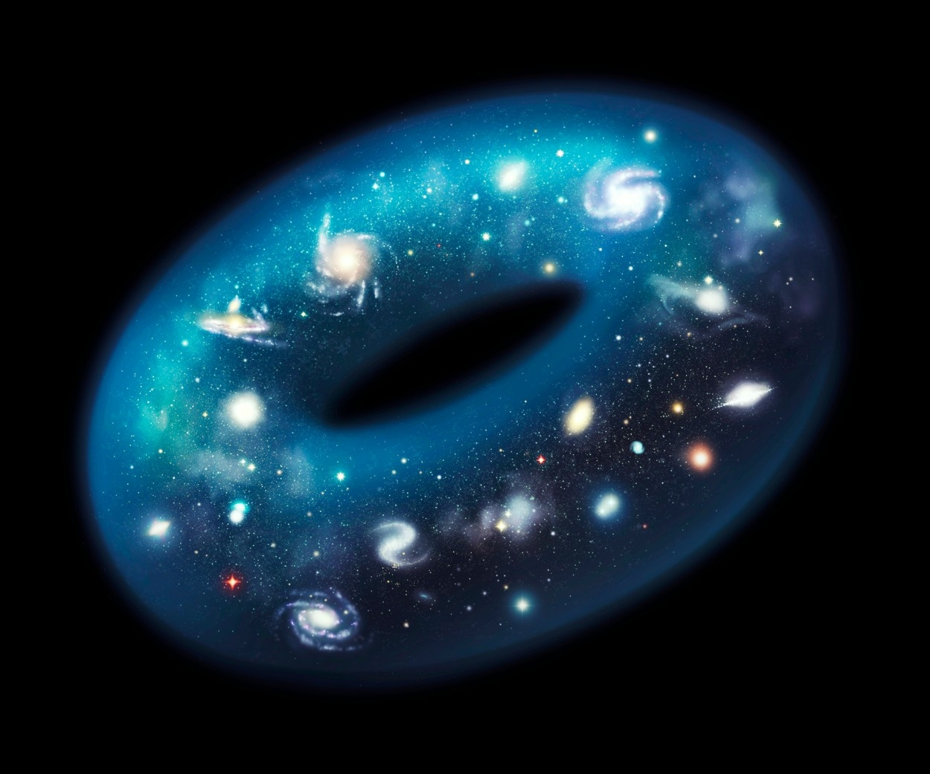

Slide 25
